Slide 1
Игра
как залог бодрости и здоровья
Автор: Гапоненко А.Н.,
учитель физической культуры
МОУ «СОШ №32» г. Воркуты

Slide 2
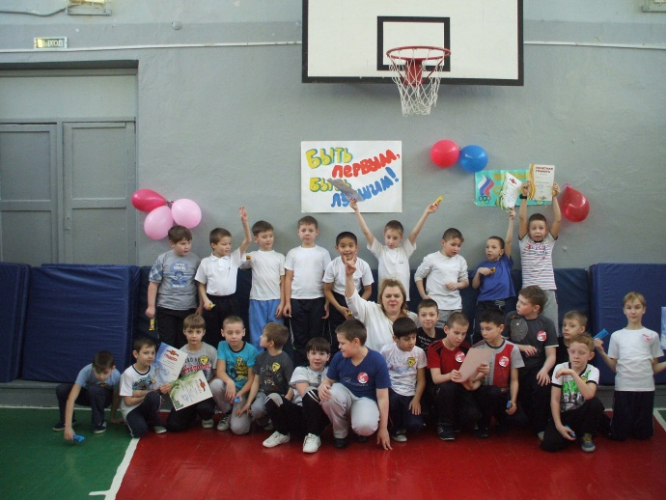
Дети – самое большое богатство.
Они продолжают наше дело, возьмут в свои руки управление государством, экономикой нашей страны. Забота о воспитании всесторонне развитого, физически крепкого поколения является нашей задачей. Для её достижения на занятиях физической культурой я применяю разнообразные средства и методы.

Slide 3
Игра
занимает важнейшее место в жизни ребенка. На уроках использую многообразие подвижных игр, в которых все играющие вовлекаются в активные двигательные действия. Я считаю, что применение разнообразных игр позволяет детям лучше усвоить материал, заинтересовать их, и все это способствует вовлечению к систематическим занятиям физической культурой и спортом.

Slide 4
Задачи урока
1. Разучивание игры «Огородник». Совершенствование эстафет с предметами.
2. Развитие быстроты, силы и ловкости.
3. Воспитание коллективизма.
Место проведения: Спортивный зал
Инвентарь: мячи, скамейки, маты свисток.

Slide 5
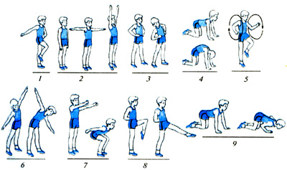
Ход урока
Построение
Строевые упражнения
Ходьба
Разновидности бега
Комплекс ОРУ в эстафете
Эстафеты.
Игры

Slide 6
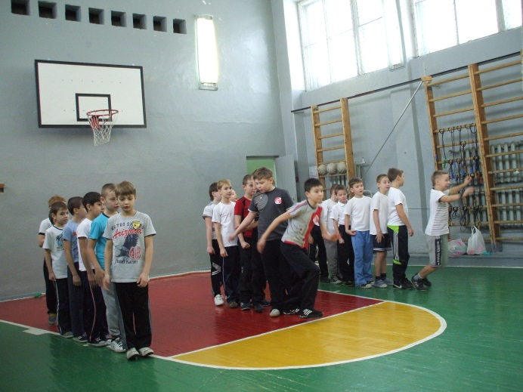
Эстафеты
По свистку учителя водящий или направляющие в каждой команде добегает до фишки, делает 5 прыжков на скакалке и так все, пока тот кто начинал первым не станет опять направляющим в колоне.

Slide 7
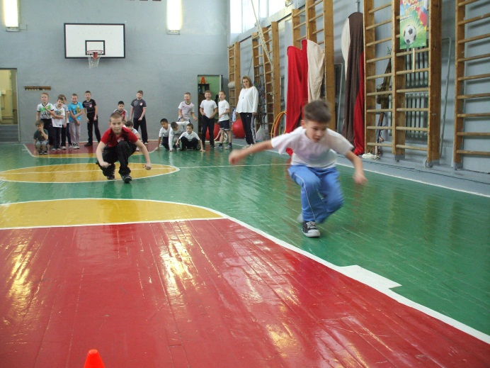
Первый прыгает с мячом на двух ногах до фишки, оставить там мяч возвращаться бегом назад. Второй игрок бежит до фишки, назад прыгает с мячом обратно и так по очереди

Slide 8
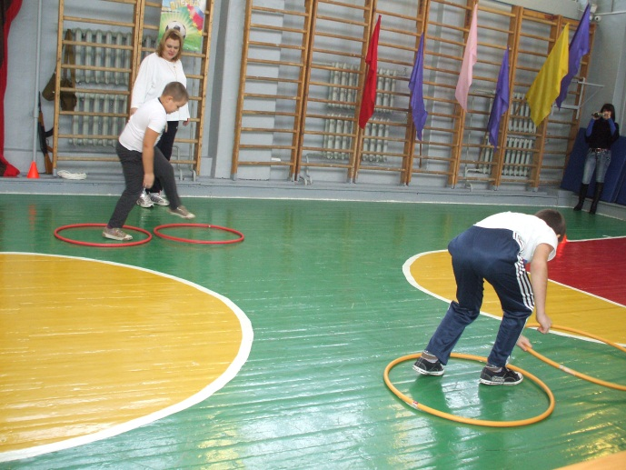
Переправа
У направляющих по два обруча, по свистку они должны переправить до фишек. Игрок наступает во внутрь 1обруча, 2тянет вперед, потом уч-ся переходит во второй обруч, а первый берет и кладет вперед и так до тех пор, пока не дойдут до фишек, назад бегом. Второй бежит до фишки а назад переправляется на обручах и так по очереди .

Slide 9
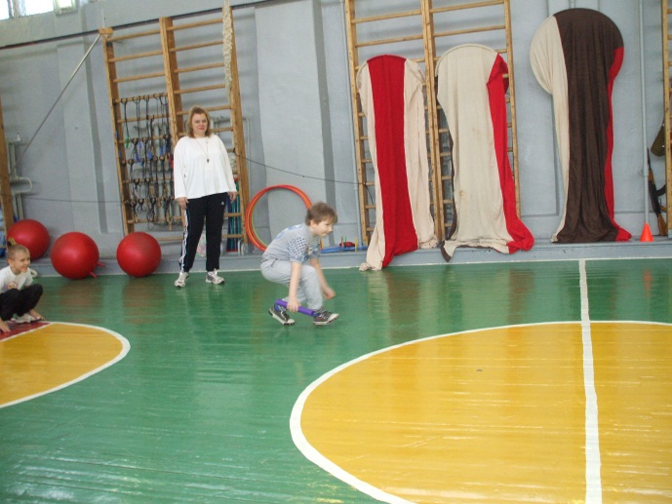
У каждого направляющего находится \по кегле. По свистку учителя уч-ся 1 обегает фишку и бегом возвращается назад передаёт фишку (кеглю) второму уч-ся и т.д. Итог все делают пока первый не станет опять первым.

Slide 10
Игра «Огородник»
Ребята становятся в полукруг. Каждому игроку дают названия фрукта или овоща. Например: 1 – огурец, 2 – киви, 3 – мандарин, и т.д. Один из игроков стоит вне полукруга, он водящий. Водящий называет любой фрукт или овощ. Например: водящий выбрал «персик», и тогда «персик» убегает, а водящий догоняет, если водящий не успел поймать «персик», то он обратно становится, но если «Персик» не успел встать на свое место и водящий его поймал, то водящий становится на место «персика», а «персик» становится водящим и т.д.
Правила:
1. Надо обязательно убегающему встать на свое место
2. Догоняющий не имеет право только в спину убегающего

Slide 11
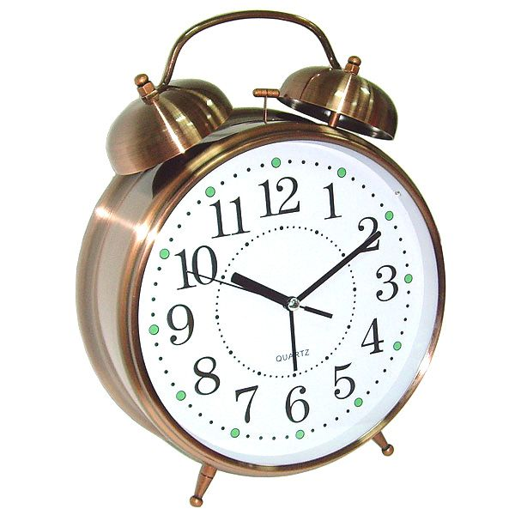
Игра «Минутка»
Все движутся в разных направлениях или по кругу. Как только учащиеся подумал, что 1 минута прошла он подходит и садится на скамейку и так все, пока не остановятся и не сядут на скамейку.
Подведение итогов игры: кто точнее и правильнее подсчитал, что 1 минута прошла, тот выполнил это задание правильно и точно, тот самый внимательный, и у него развито «чувство времени»

